Slide 1

PNL : le groupe de rap de la décennie ?
Analyse de textes de RAP par Text-mining
Adrien Fillon (@adfillon)
Aix-Marseille Université
SIL
30.06.21
Notes:
Fin : ouais je suis bon qu’à écrire des textes de merde

Slide 2
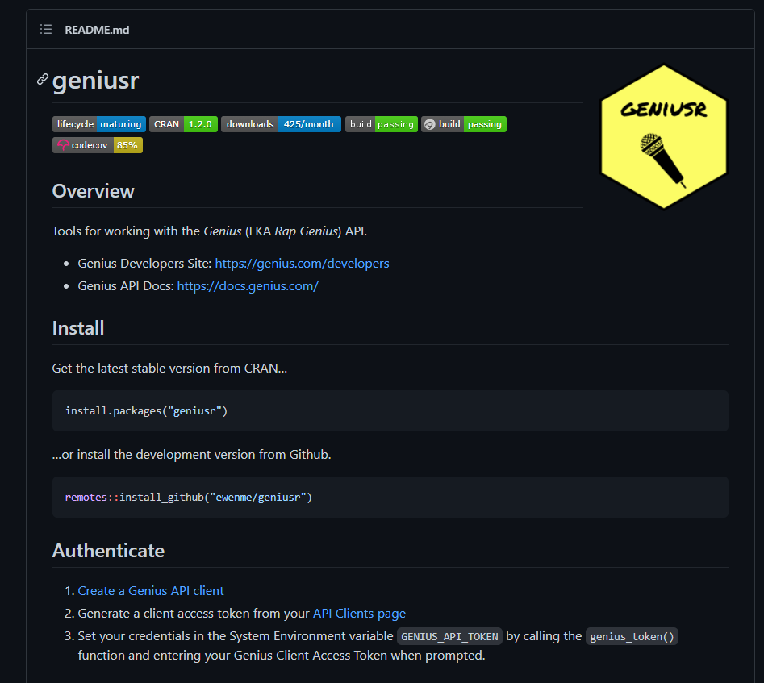
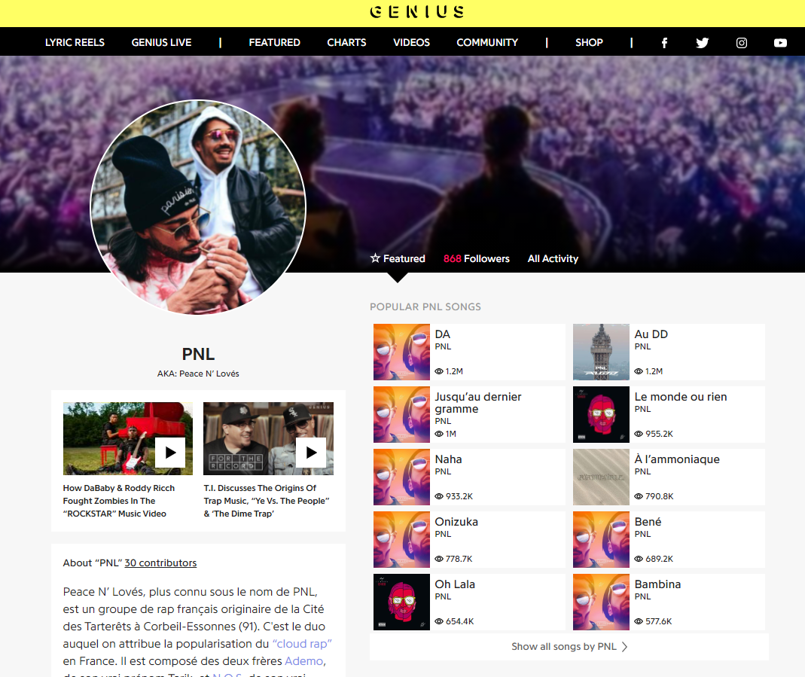
Télécharger les textes
https://github.com/ewenme/geniusr

Slide 3
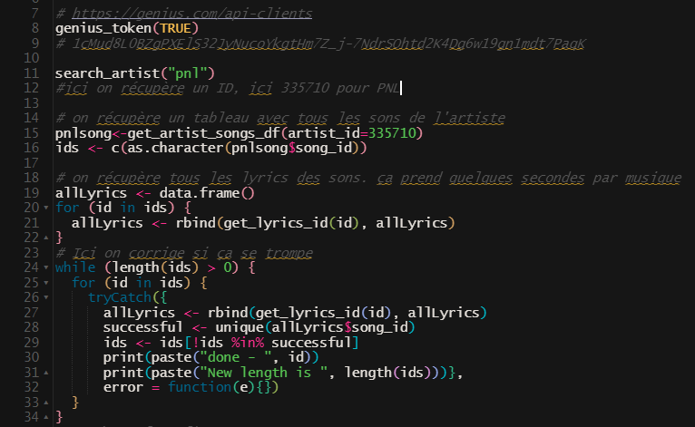
Clé pour lier son ordinateur à L’API de ragenius
On met l’artiste que l’on souhaite pour avoir son identifiant
On demande à créer un tableau avec les chansons de PNL
On rempli ce tableau avec les textes de chaque chanson
Un script de vérification

Slide 4
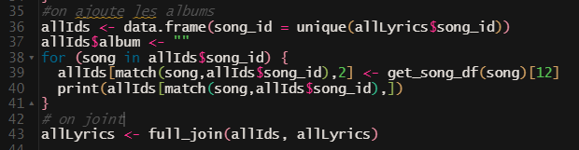
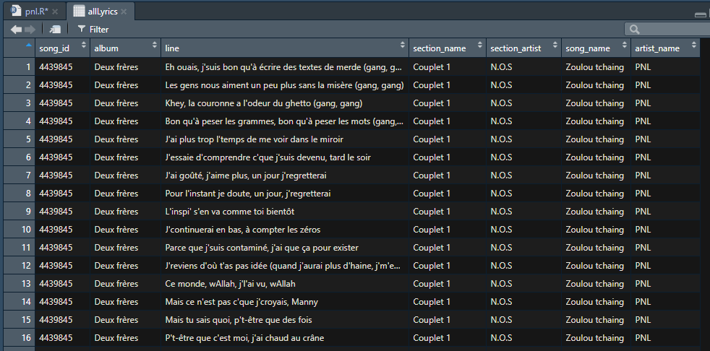
On ajoute les albums

Slide 5
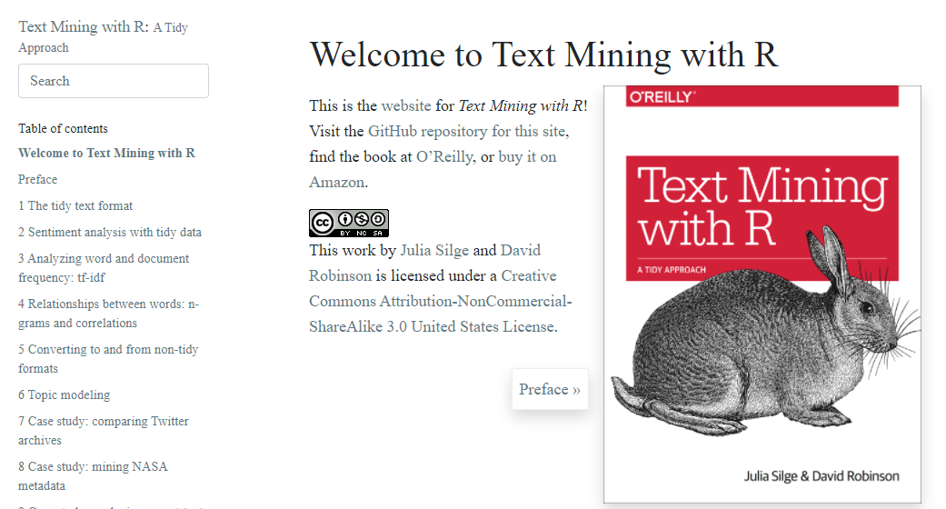

Slide 6
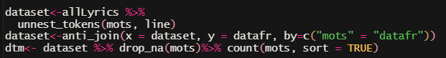
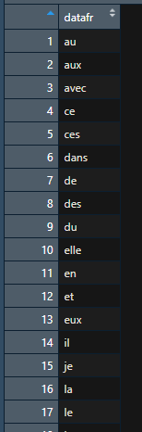
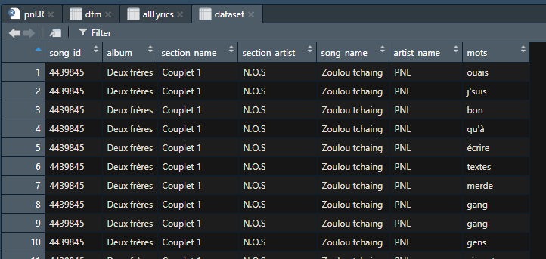

Slide 7
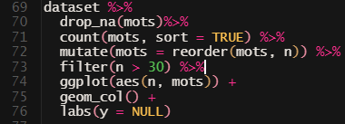
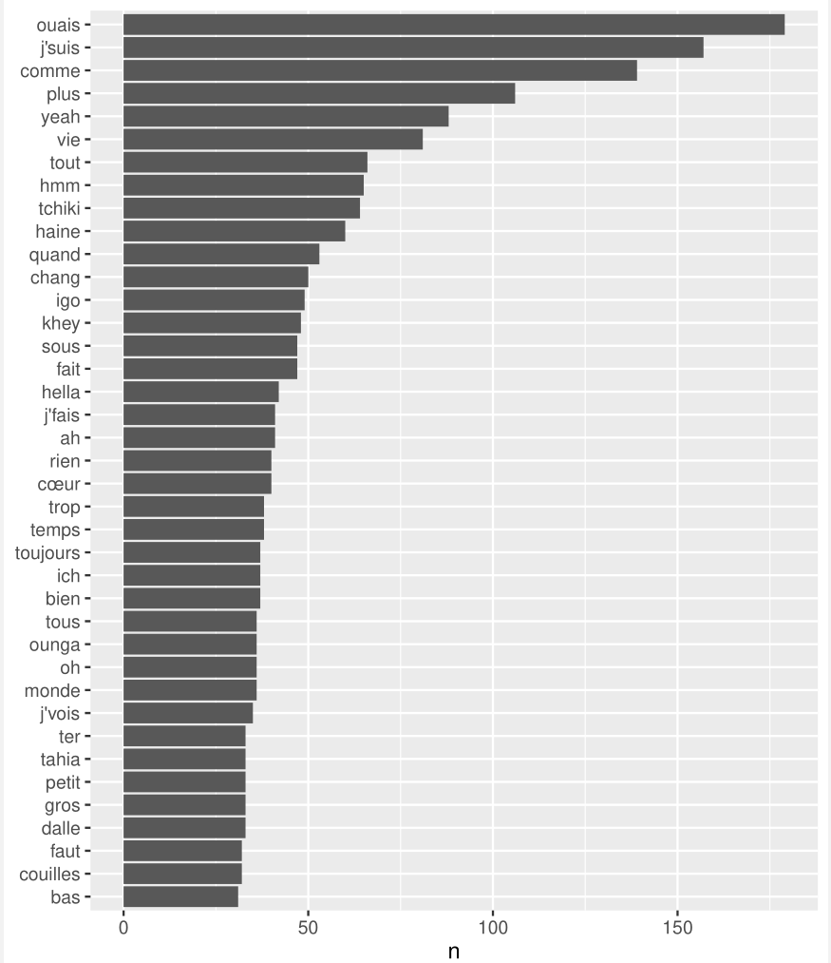
Analyse de fréquence
Gimmick : rythme + univers musical
Verbe action autocentré
Marqueurs spatio-temporels
Marqueur de comparaison
Mots spécifiques de PNL

Slide 8
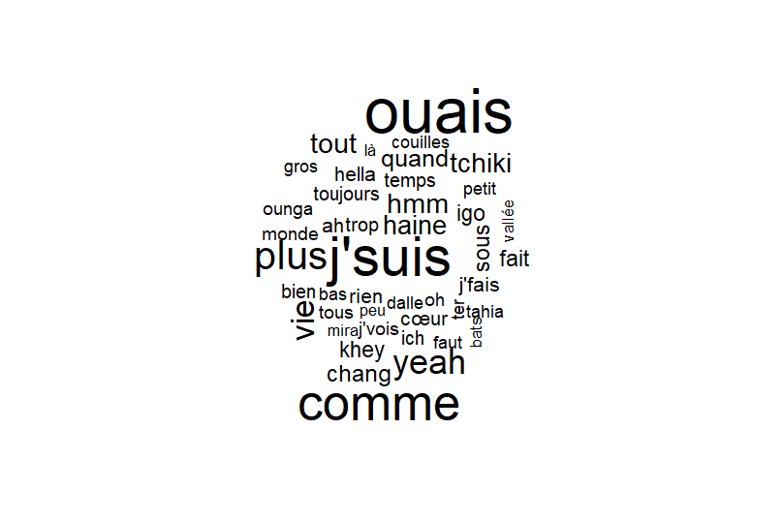

Slide 9
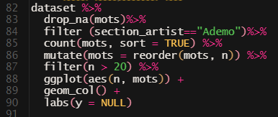
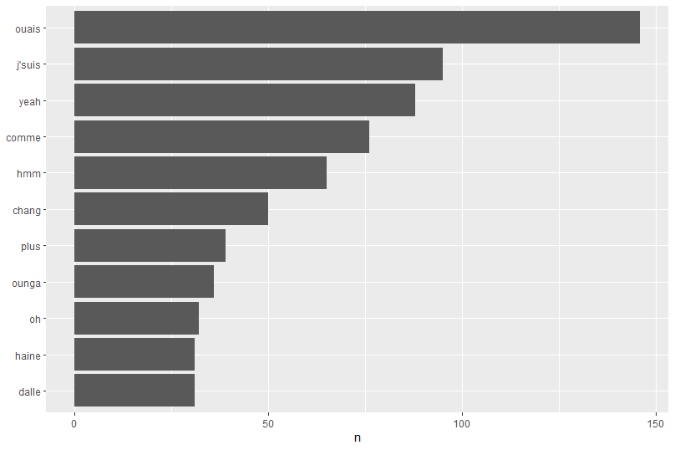
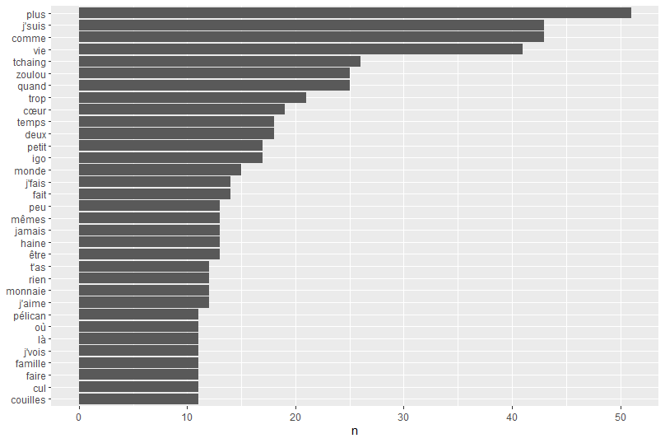
Tri par artiste
Ademo
N.O.S
Notes:
Filtre à 20 mots et beaucoup plus de mots de N,O,S que de Ademo
Ademo utilise les mots qu’on retrouve le plus dans l’ensemble des textes donc finalement complète très bien N,O,S qui apporte du texte suplémentaire

Slide 10
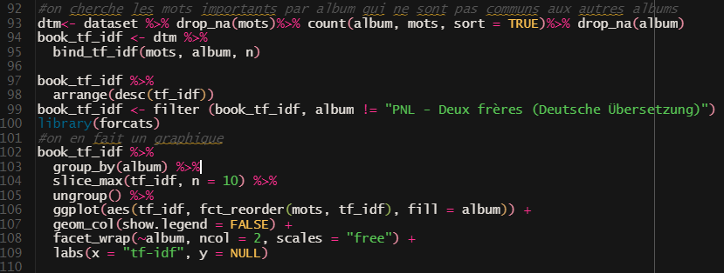
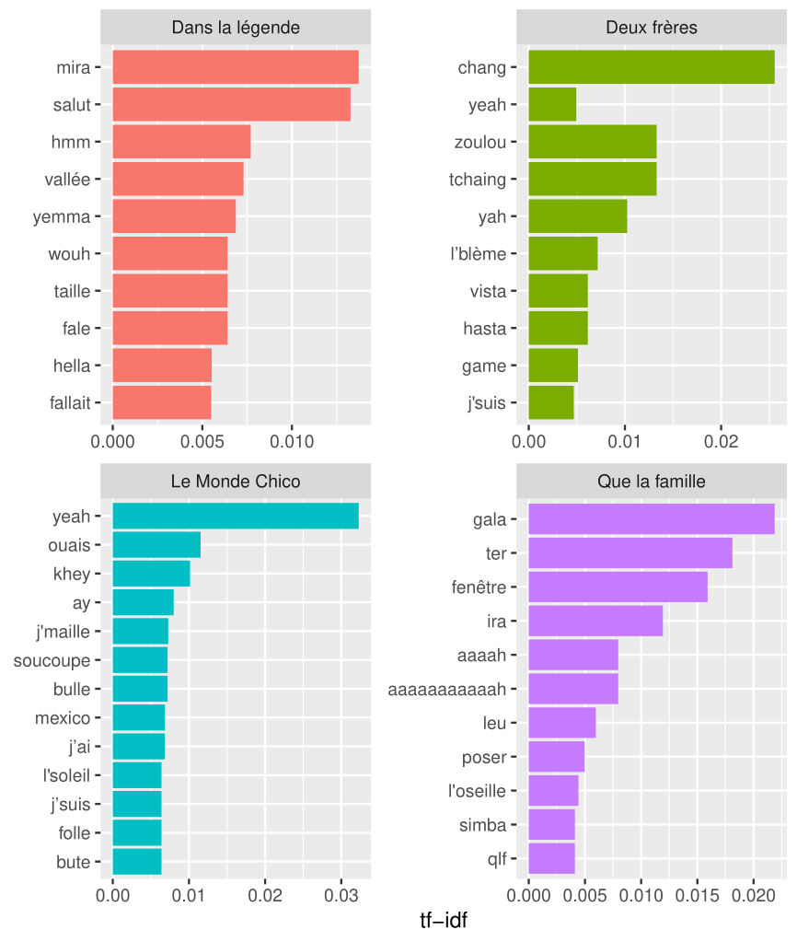
Analyse par Album
Notes:
Ouais : mot le plus fréquent, retrouvé aussi plus souvent dans le monde Chico

Slide 11
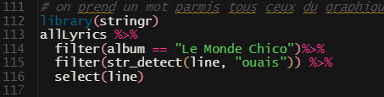
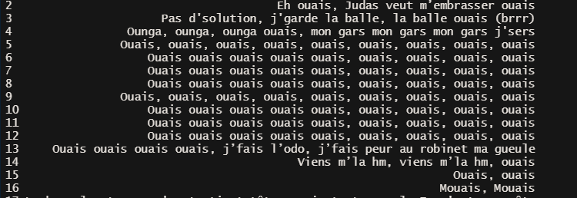
Ah ouais ?
Notes:
Rappeurs de la décennie ? Ouais ouais
Dédicace à la variation sur le même thème à la dernière ligne avec « Mouais »

Slide 12
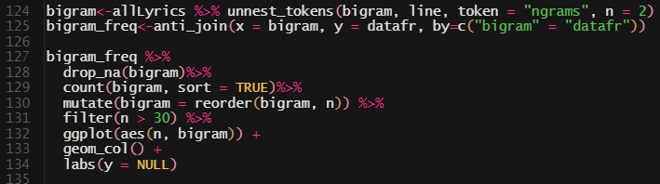
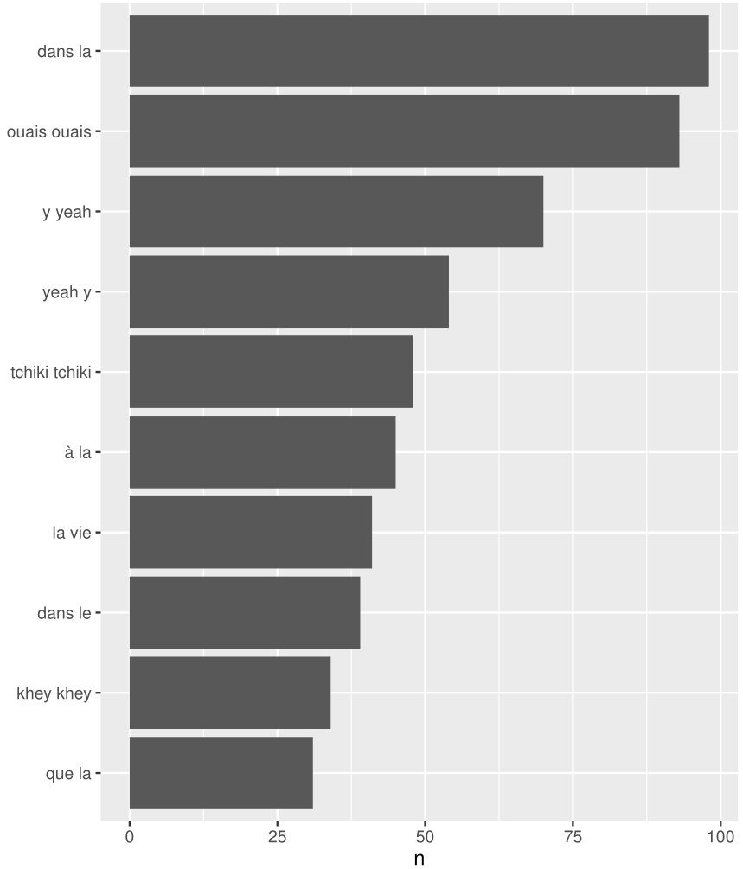
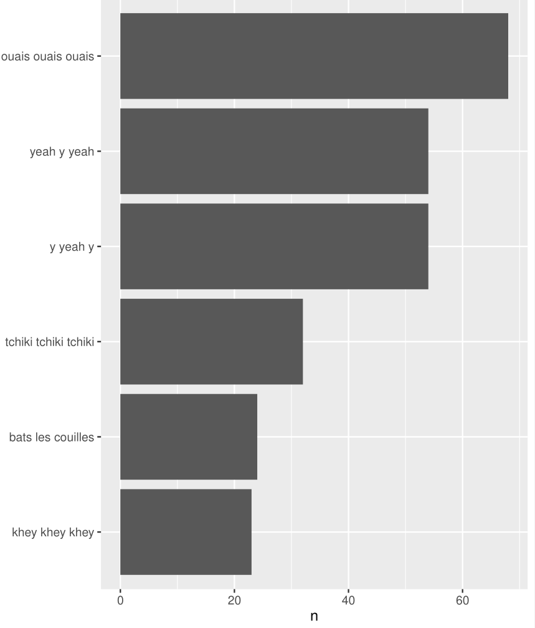
Bigram/trigram

Slide 13
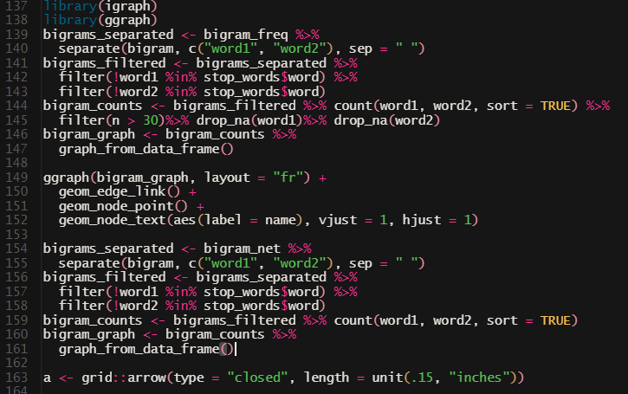
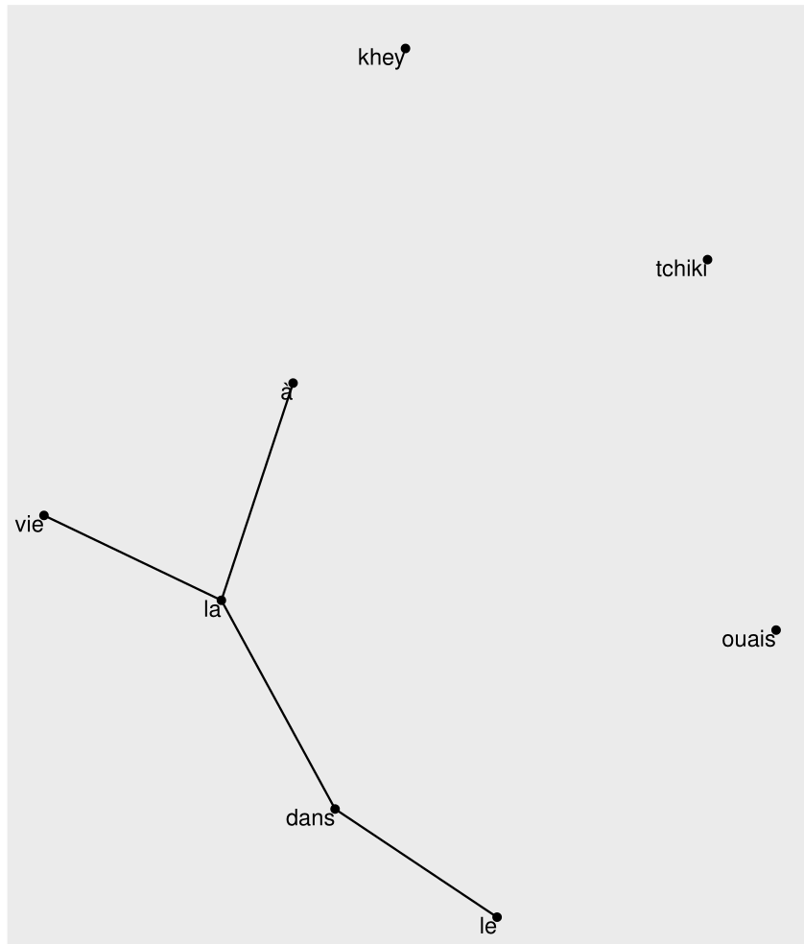
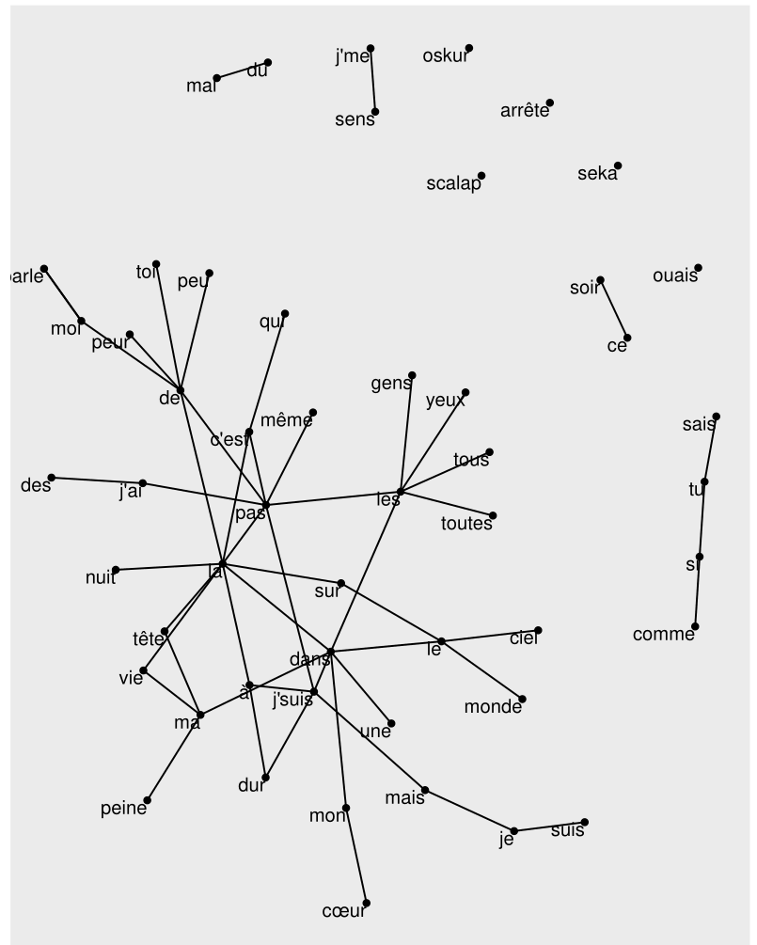
Correlations

Slide 14
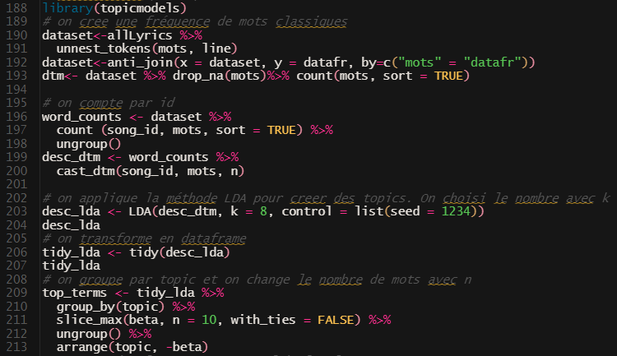
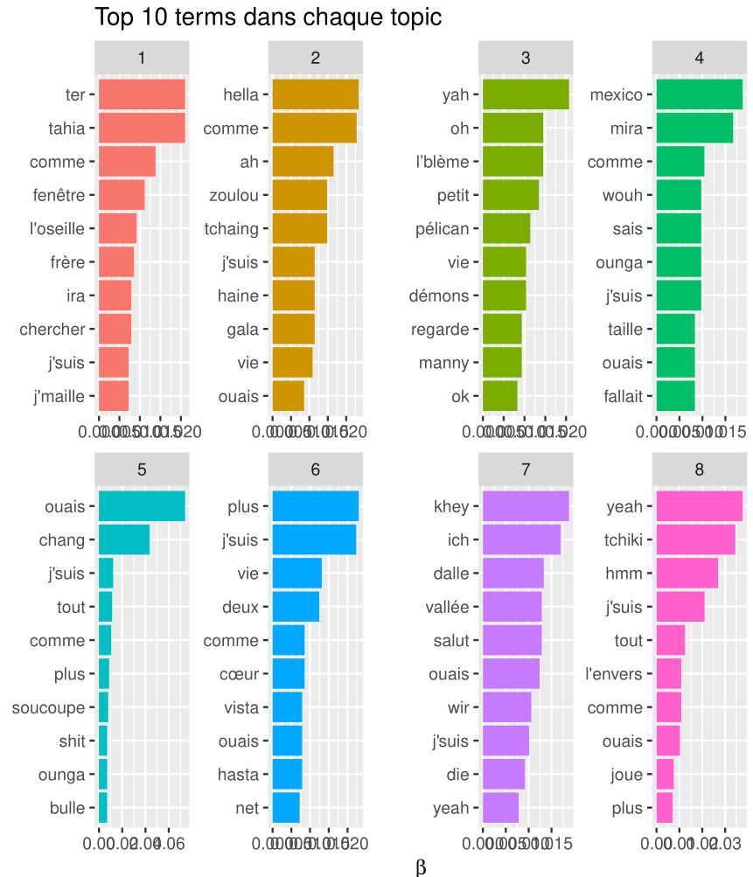
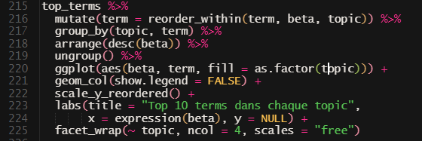
Allocation de Dirichlet latente
Notes:
LDA est un modèle génératif probabiliste permettant d’expliquer des ensembles d’observations, par le moyen de groupes non observés, eux-mêmes définis par des similarités de données.

Slide 15
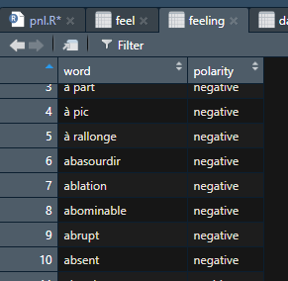
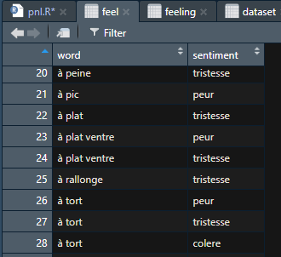
Analyse de sentiments
Polarité
Emotion

Slide 16
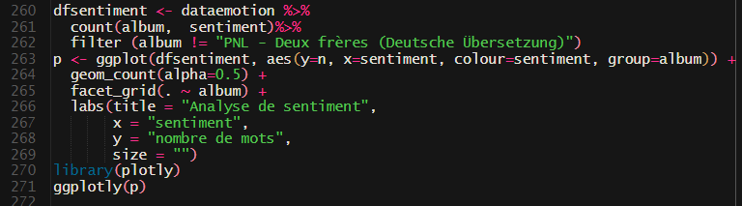
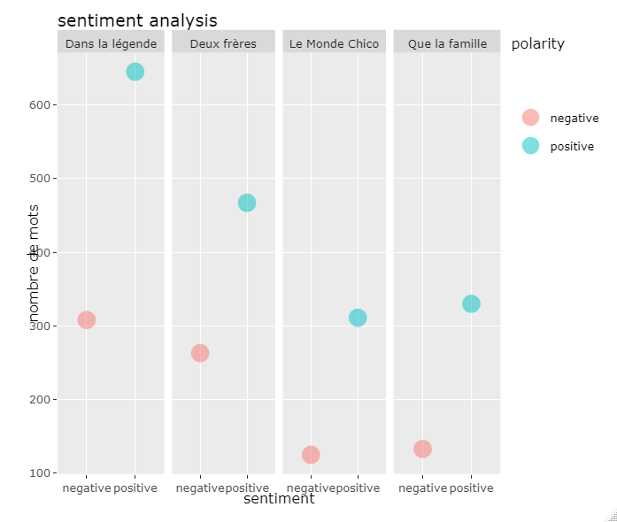
Polarité

Slide 17
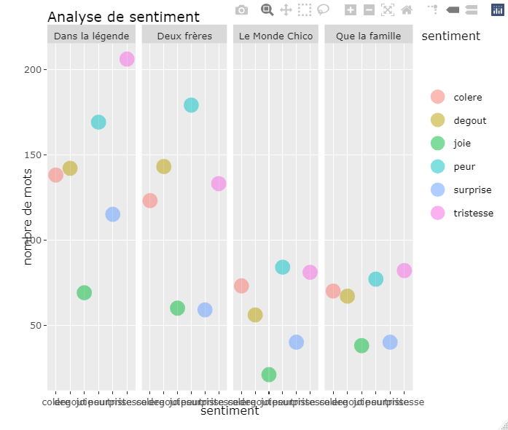
Sentiment

Slide 18
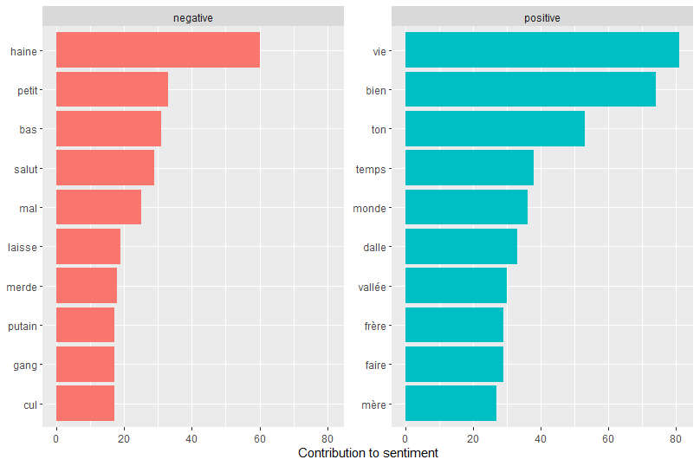
Mots associés à la polarité

Slide 19
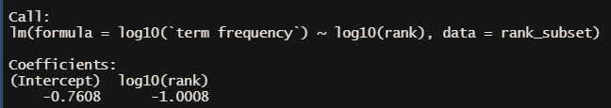
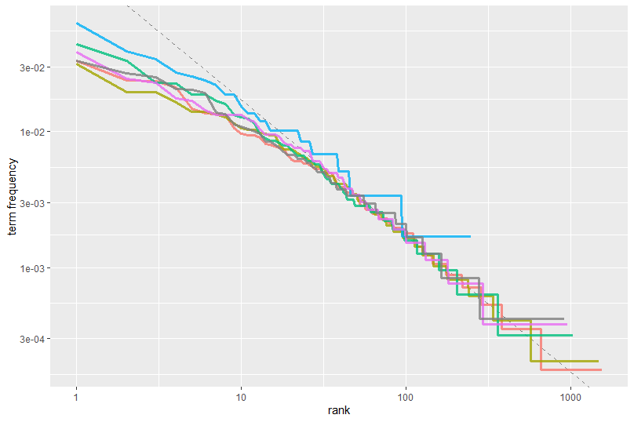
Loi de Zipf
Notes:
Zipf avait entrepris d'analyser une œuvre monumentale de James Joyce, Ulysse, d'en compter les mots distincts et de les présenter par ordre décroissant du nombre d'occurrences. La légende dit que :
le mot le plus courant revenait 8 000 fois ;
le dixième mot 800 fois ;
le centième, 80 fois ;
et le millième, 8 fois.

Slide 20
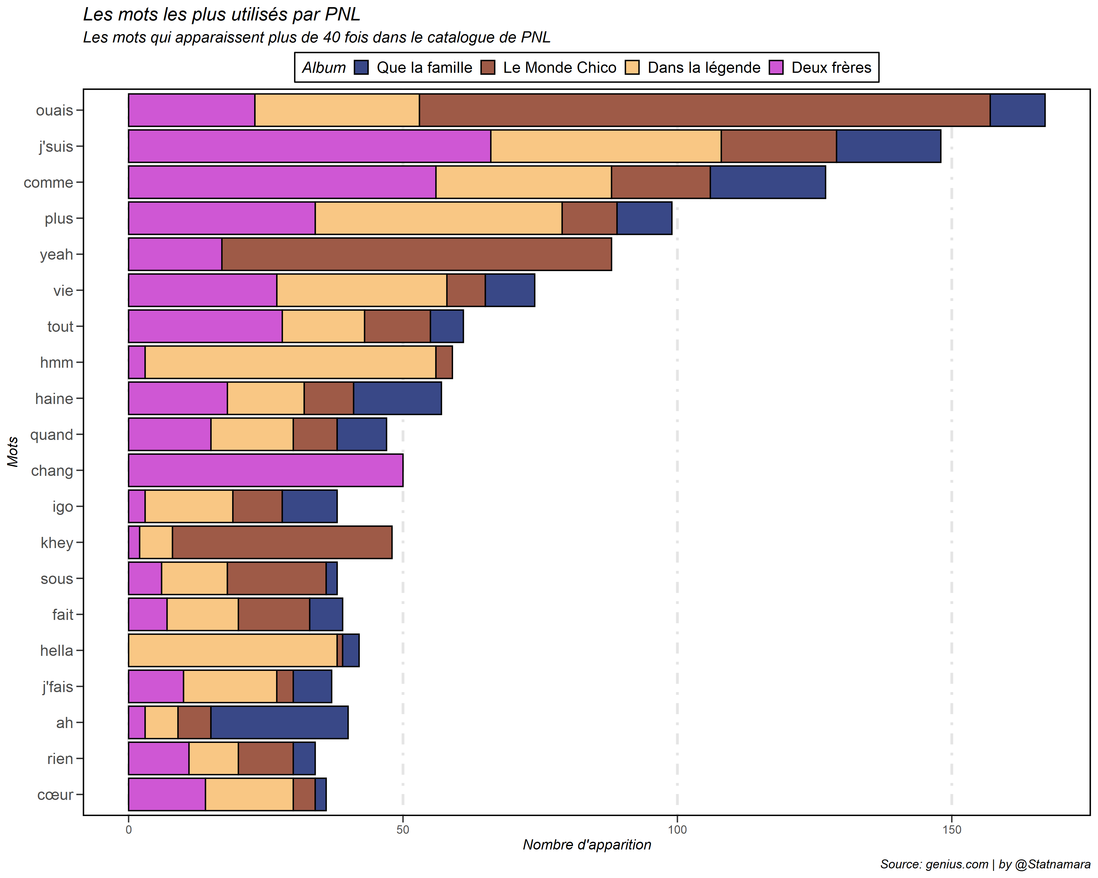

Slide 21
Conclusion
Lier l’analyse qualitative et quantitative
Une manière différente de faire parler le contenu
Evite les biais des échelles de mesures
Evite les biais des interprétations humaines
Permet de passer de l’analyse qualitative de contenu au quantitatif et de revenir ensuite aux interprétations qualitatives

Slide 22



PNL : le groupe de la décennie ?
Eh ouais, j'suis bon qu'à écrire des textes de merde

